Slide 1

PERSONAL FINANCE CLUB
PFC STRATEGY 2026
Định hướng phát triển, mục tiêu & phân chia công việc

Slide 2


PFC Là Ai?
PFC là cộng đồng dành cho sinh viên quan tâm đến tài chính cá nhân, quản lý tiền bạc và các cơ hội thực tế.
•
Learn: Học kiến thức tài chính cá nhân một cách bài bản.
•
Practice: Áp dụng kiến thức vào đời sống thật qua các challenge.
•
Build: Xây dựng dự án, sản phẩm, content và công cụ tài chính.
•
Connect: Kết nối với alumni, diễn giả, doanh nghiệp và các cơ hội.
Chúng tôi giúp sinh viên có năng lực tài chính thực sự.

Slide 3






Hành Trình Giá Trị Của PFC
1. Understand Money
2. Manage & Grow
3. Create Opportunities
Hiểu về tiền, thu nhập, chi tiêu, tiết kiệm, đầu tư, thuế, và bảo hiểm một cách rõ ràng, dễ tiếp cận nhất cho sinh viên.
Biết kiểm soát chi tiêu, lập ngân sách, xây dựng thói quen tốt, từ đó gia tăng thu nhập và lập kế hoạch dài hạn.
Biến kiến thức thành dự án, công việc, internship, CTV và các mối quan hệ doanh nghiệp giá trị (Business Connections).

Slide 4

Sự Khác Biệt Của PFC
A Personal Finance Ecosystem
PFC không chỉ là một CLB đăng bài kiến thức hay tổ chức các buổi workshop rời rạc, thiếu định hướng.
Chúng tôi hướng tới xây dựng một hệ sinh thái tài chính cá nhân toàn diện dành cho sinh viên và người trẻ, bao gồm: Cộng đồng, Giáo dục, Thực hành, Dự án, Cơ hội và nền tảng Webapp.
Điểm khác biệt cốt lõi: Không chỉ học lý thuyết, mà biến tài chính cá nhân thành hoạt động, dự án thực tế và công cụ hữu ích.

Slide 5

Tầm Nhìn 5-10 Năm
Trở thành một hệ sinh thái tài chính cá nhân hàng đầu dành cho sinh viên và người trẻ, nơi kiến thức tài chính được chuyển hóa thành năng lực, trải nghiệm, sản phẩm và cơ hội thực tế.

Slide 6


8 Nhánh Chiến Lược Dài Hạn
Phát Triển Nội Bộ & Giá Trị
Nền Tảng & Mở Rộng
1. Community: Xây dựng cộng đồng sinh viên và alumni quan tâm tài chính.
5. Webapp / Product: Xây dựng nền tảng số (Digital Hub) của CLB.
2. Education: Tạo content, workshop, mentoring chuyên sâu.
6. Connections: Kết nối alumni, doanh nghiệp, ngân hàng, fintech.
3. Practice: Tổ chức các challenge (budgeting, investment).
7. Communication: Xây dựng thương hiệu và hình ảnh uy tín.
4. Projects: Môi trường thực hành qua research, fintech project.
8. Operation: Quản trị KPI, timeline, và báo cáo tiến độ chặt chẽ.

Slide 7

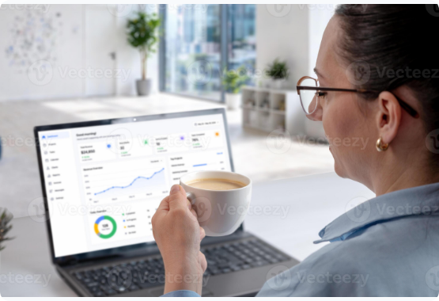
Vai Trò Của Webapp
Webapp là "Digital Hub" - điểm sáng khác biệt của PFC:
•
Personal Finance Zone: Công cụ theo dõi chi tiêu, budget tracker, saving challenge.
•
Project Marketplace: Nơi sinh viên thử nghiệm và giới thiệu các sản phẩm, ý tưởng tài chính nhỏ.
•
Opportunity Hub: Tổng hợp cơ hội thực tập, CTV chất lượng đã được chọn lọc, giảm rủi ro.
•
Club Management: Nền tảng quản lý thành viên, đăng ký sự kiện và lưu trữ dữ liệu tập trung.

Slide 8
Mục Tiêu Ngắn Hạn (2 Tháng)
Phục hồi hoạt động - Tăng tương tác nội bộ - Phủ sóng hình ảnh - Xây dựng nền móng số (Webapp)

Slide 9
Chiến Dịch PFC Financial Reset
8
Hành Động Trọng Tâm
Content Series "Ví tiền sinh viên": Cung cấp tips quản lý chi tiêu, tiết kiệm, kiếm thêm thu nhập thiết thực.
14-Day Spending Challenge: Thành viên theo dõi chi tiêu thực tế để rút ra bài học.
Tuần Vực Dậy PFC
Webapp MVP: Ra mắt landing page, spending tracker và trang content cơ bản ngay trong chiến dịch.

Slide 10
Đề Xuất KPI 2 Tháng Đầu Tiên
Content & Truyền Thông
Đảm bảo 2–3 bài/tuần, 1 short video/tuần (Tổng 8-12 bài chất lượng). Fanpage hoạt động có lịch cố định, tạo Awareness tốt.
Activity & Sự Kiện
Tổ chức thành công 1 Challenge tài chính (14-Day) và 1 Workshop/Sharing Session với tối thiểu 30-50 người tham gia chất lượng.
Nền Tảng Webapp
Hoàn thành phiên bản MVP: Có Landing page, Form đăng ký, Spending tracker, Database người tham gia và Opportunity Hub thử nghiệm.
Đối Ngoại (Connections)
Xây dựng database 15-20 alumni/doanh nghiệp. Liên hệ thành công 5 đối tác và chốt ít nhất 1 diễn giả cho workshop.

Slide 11
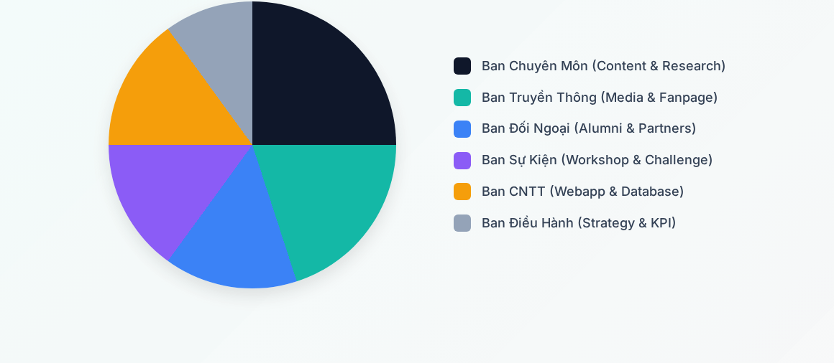
Cơ Cấu Tổ Chức (6 Ban Cốt Lõi)
Sự thành công của chiến dịch 8 tuần phụ thuộc vào việc vận hành đồng bộ cả 6 ban, tuân thủ nguyên tắc: Clear Goal → Clear KPI → Clear Deadline → Clear Owner.

Slide 12

Phân Công Nhiệm Vụ Chi Tiết
Ban / Bộ Phận | Nhiệm Vụ Trọng Tâm (2 Tháng) | Mục Tiêu Bàn Giao (Deliverables)
Chuyên Môn | Nghiên cứu kiến thức, lên rule cho challenge, tạo tài liệu. | 8 outline bài viết, Rule chi tiết 14-Day Challenge, Nội dung Tracker.
Truyền Thông | Thiết kế ảnh/video, quản lý fanpage, truyền thông sự kiện. | Content Calendar 8 tuần, Visual thống nhất, Đăng bài định kỳ.
Sự Kiện & Đ.Ngoại | Vận hành Challenge, lập database và liên hệ diễn giả/đối tác. | Tổ chức 1 Workshop, Data 15 contacts, Chốt 1 Speaker.
CNTT (IT) | Xây dựng nền tảng Webapp MVP thu thập data & tracker. | Landing page, Form đăng ký, Spending Tracker chạy ổn định.

Slide 13
Lộ Trình Triển Khai 8 Tuần (Roadmap)
Tuần 3 - 4: Launch
Tuần 7 - 8: Review
Đăng series "Ví tiền SV", hoàn thiện Form/Database, và khởi động chạy 14-Day Challenge.
Tổ chức Workshop tổng kết, Demo Webapp MVP, đánh giá KPI và lập plan tháng tiếp theo.
Tuần 1 - 2: Planning
Tuần 5 - 6: Engagement
Chốt chiến lược, KPI. Lên Content calendar, Rule challenge và Wireframe Webapp MVP.
Theo dõi tương tác Challenge, rút ra insights chi tiêu, hoàn thiện tính năng Tracker trên Webapp.

Slide 14
Từ Tầm Nhìn Đến Thực Thi
Rebuild Activity — Engagement — Awareness — Webapp Foundation
MAKE PFC GREATER

